Slide 2
Многообразие млекопитающих,
их роль в природе и жизни человека

Slide 3
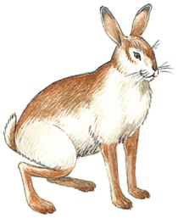
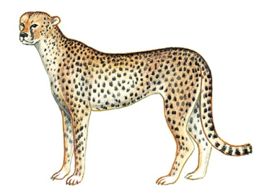
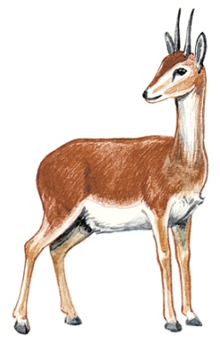
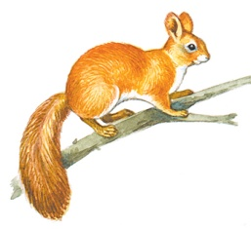
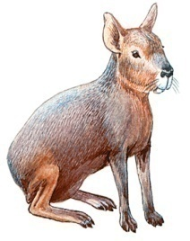
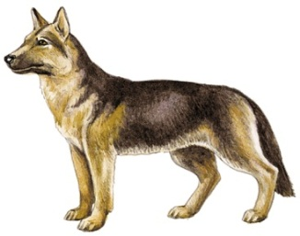
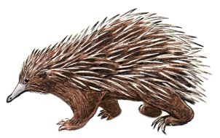
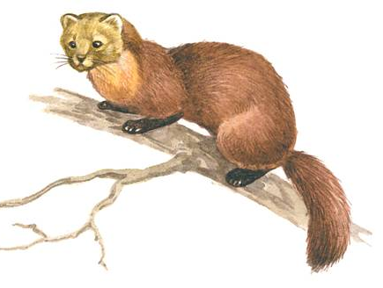
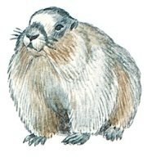
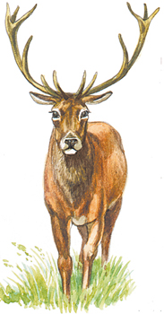
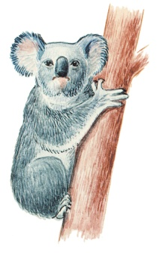
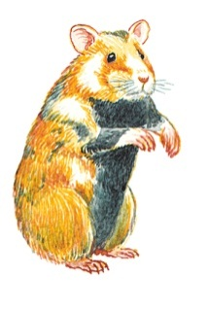
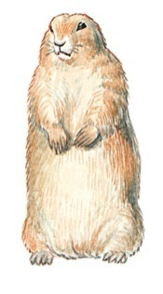
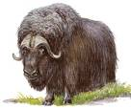
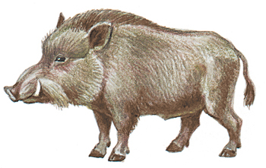
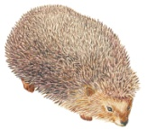
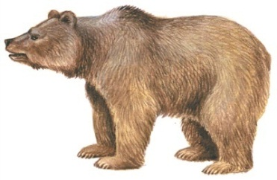
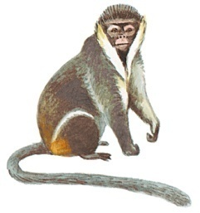
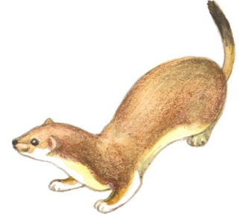
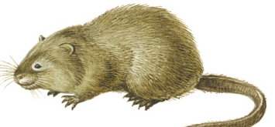
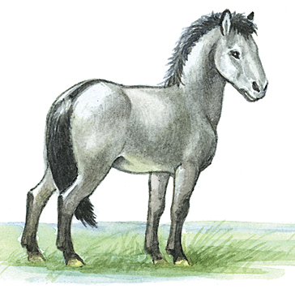
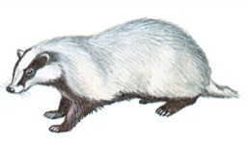
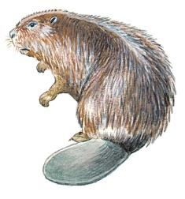
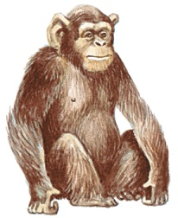
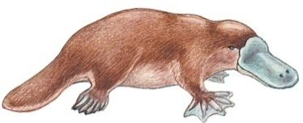
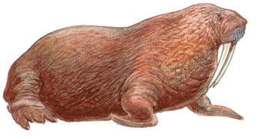
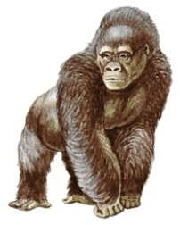
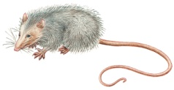
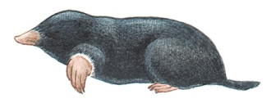
около 4500 видов
Notes:
3

Slide 4
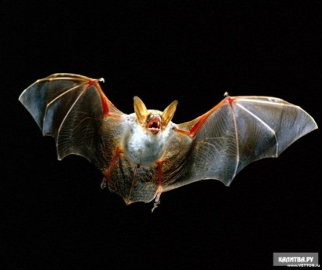
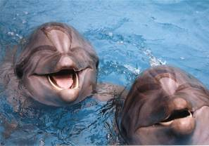
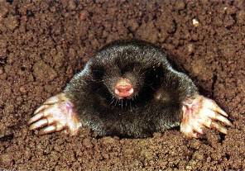
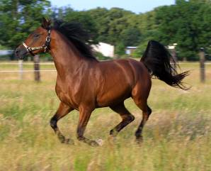
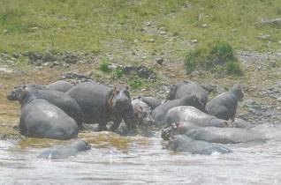
Млекопитающие в настоящее время освоили разные среды обитания
наземно-воздушную,
воздушную,
почвенную,
водную,
наземно-водную

Slide 5
Общие черты Млекопитающих
Вынашивание детенышей, живорождение.
Наличие млечных желез, выкармливание детенышей молоком.
Теплокровность.
Тело покрыто волосяным покровом.
Шейный отдел позвоночника состоит из семи позвонков.
Наличие дифференцированных зубов.
Хорошо развиты органы чувств.
Значительного развития достигает кора больших полушарий головного мозга.
Замкнутая кровеносная система, два круга кровообращения.
Четырехкамерное сердце.

Slide 6
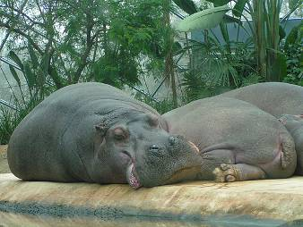
Отряд Сумчатые
Найдите лишнее млекопитающее
Сумчатый волк
Коала
Бегемот обыкновенный
Мускусный кенгуру

Slide 7
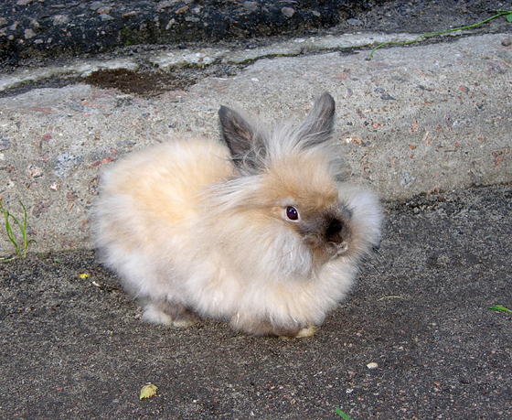
Отряд Грызуны
Найдите лишнее млекопитающее
Бурундук сибирский
Белка обыкновенная
Суслик длиннохвостый
Карликовый кролик

Slide 8
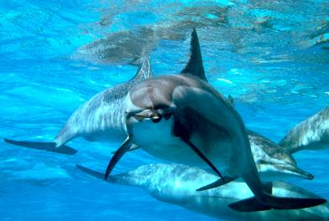
Отряд Ластоногие
Найдите лишнее млекопитающее
Морж
Тюлень обыкновенный
Морской котик
Белобокий дельфин

Slide 9
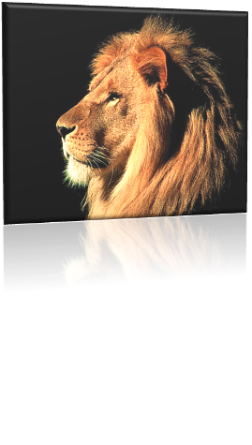
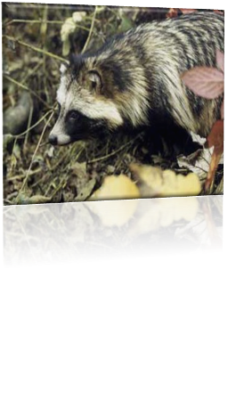
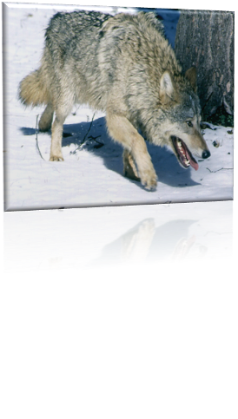
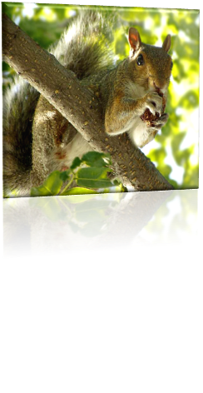
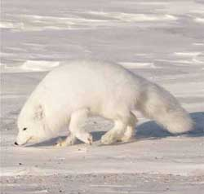
Отряд Хищные
Найдите лишнее млекопитающее
Бурый медведь
Африканский лев
Енотовидная собака
Серый волк
Персидская белка
Сибирский песец

Slide 10
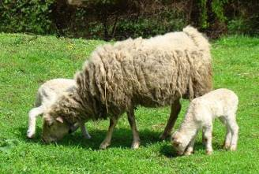
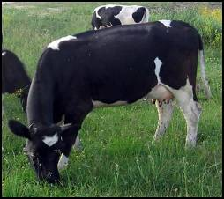
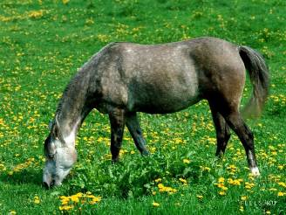
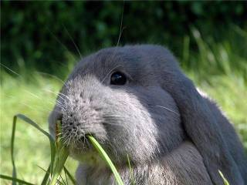
Значение млекопитающих в природе
Млекопитающие ограничивают
численность растений

Slide 11
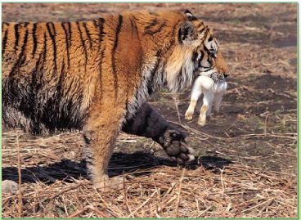
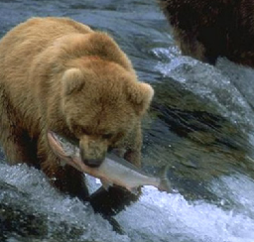
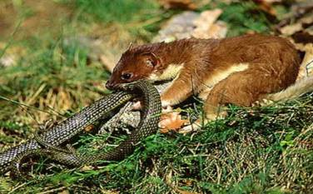
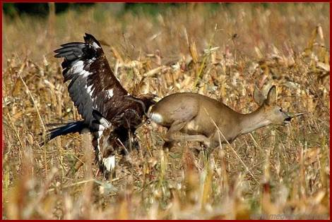
Значение млекопитающих в природе
Млекопитающие ограничивают численность
млекопитающих и других животных
Хищные млекопитающие
Млекопитающие служат кормом для многих животных
Анаконда ест корову

Slide 12
Значение млекопитающих в природе
2. Млекопитающие способствуют распространению семян
Персидская белка
3. Млекопитающие рыхлят почву
Обыкновенный крот
Полевая землеройка

Slide 13
Значение млекопитающих в природе
4. Млекопитающие выполняют санитарную роль
Рыжий волк

Slide 14
Отрицательное значение млекопитающих в жизни человека
1. Млекопитающие наносят вред культурным растениям и уничтожают запасы продовольствия
2. Млекопитающие распространяют заболевания

Slide 15
Отрицательное значение млекопитающих в жизни человека
3. Млекопитающие наносят вред хозяйству человека, нападая на домашний скот
Серый волк
Рыжая лиса

Slide 16
Положительное значение млекопитающих в жизни человека
Нужны ли человеку млекопитающие?
1. От млекопитающих мы получаем
ценный мех, кожу, мясо, жир.

Slide 17
Положительное значение млекопитающих в жизни человека
2. Млекопитающие являются объектом
спортивной охоты
Дикая свинья
Заяц-беляк

Slide 18
Положительное значение млекопитающих в жизни человека
3. Млекопитающие - друзья и помощники человека

Slide 19
4. Млекопитающие - друзья и помощники человека
Профессии собак
пастух
охотник
Охранник
проводник
спасатель
таможенник
полицейский

Slide 20
Профессии собак
космонавт
артист
перевозчики

Slide 21
Положительное значение млекопитающих в жизни человека
4. Млекопитающие – объект медицинских исследований

Slide 22
Положительное значение млекопитающих в жизни человека
5. Человек использует млекопитающих в военном деле
Боевые слоны средних веков
Конница
Фото 1942 года. Фронтовые собаки.
Бойцы со своими проводниками.

Slide 23
Рекордсмены среди млекопитающих
Синий кит –
самое крупное животное
из всех когда-либо
живших на Земле
(масса тела 130 тонн)
Слон –
самый большой
на суше
Землеройка-малютка –
самый маленький зверёк
(масса тела 2 грамма)
Жираф –
самый высокий
Бегемот –
самый толстокожий
Кенгуру –
самый прыгучий

Slide 24
Рекордсмены среди млекопитающих
Гепард –
самый быстрый
Ленивец –
самый медлительный
Самый сильный укус
у Тасманского
дьявола
Обезьяна-ревун –
самая громкая
Шимпанзе –
самая умная

